Slide 1
On the Properties of Equally-Weighted Risk Contributions Portfolios
Maillard, Roncalli & Teiletche (2009) · Journal of Portfolio Management, 36(4)
논문 전문 리뷰 & 데이터 드리븐 실증 분석 글로벌 멀티에셋 ETF 13종
2026.04.14 | 30분 발표
1/25
Notes:
안녕하세요. 오늘 발표할 논문은 ERC 포트폴리오 논문입니다. 핵심 질문은 '포트폴리오를 어떻게 짜야 하는가?'이고, 이 논문은 '자본이 아니라 리스크를 균등하게 나누자'는 아이디어의 수학적 기초를 놓은 최초의 학술 논문입니다.

Slide 2
§1 Introduction: 이 논문이 풀려는 문제
~2분
핵심 질문: 포트폴리오를 어떻게 짜야 하는가?
❌ Markowitz 최적화의 문제
· 미래 수익률을 아무도 모름
· 추정치 0.1% 변경 → 비중 완전 뒤집힘
1/n (동일가중): 모든 자산에 같은 돈
→ 삼성전자(σ=30%)와 국채(σ=7%)에 같은 돈 넣으면
포트폴리오 손익의 대부분이 삼성전자에서 옴
MV (최소분산): 변동성을 최소화
→ 국채에 90% 집중 → 사실상 채권 펀드
2008 금융위기가 전환점
60/40 포트폴리오:
자본 배분 = 주식 60% : 채권 40%
리스크 기여도 = 주식 110% : 채권 −10%
→ 사실상 주식 올인
S&P 500 −57% 폭락 → 60/40도 −30% 하락
"분산 투자"라고 생각했는데 실제로는 주식 올인이었음
Bridgewater All Weather:
같은 위기에서 −3.9%만 하락
→ 리스크를 균등 배분한 결과
ERC = 제3의 방법
"돈이 아니라 리스크를 균등하게 나누자"
· 변동성이 큰 자산 → 비중 ↓
· 변동성이 작은 자산 → 비중 ↑
· 각 자산의 리스크 기여도를 같게 만든다
2/25
Notes:
핵심 질문은 간단합니다 — 포트폴리오를 어떻게 짜야 하는가? Markowitz 최적화는 미래 수익률을 알면 최적 비중을 계산할 수 있다고 하지만, 문제는 미래 수익률을 아무도 모른다는 겁니다. 1/n은 아무것도 모르니까 다 똑같이 넣자입니다. MV는 변동성을 최소화하자입니다. ERC는 제3의 방법입니다 — 돈이 아니라 리스크를 균등하게 나누자.

Slide 3
§2.1 리스크 기여도(Risk Contributions)의 정의
~2분
σᵢ(x) = xᵢ · (Σx)ᵢ / σ(x)
(Σx)ᵢ = 자산 i가 포트폴리오 전체와 얼마나 같이 움직이는가
xᵢ = 현재 비중
σᵢ(x) = 이 자산이 포트폴리오 변동성에 실제로 얼마나 기여하는가
오일러 정리: σ(x) = Σᵢ σᵢ(x)
→ 포트폴리오 전체 리스크 = 각 자산 RC의 합 (수학적 등식)
ERC 조건: cᵢ = σᵢ/σ = 1/n ∀i
→ 모든 자산이 전체 리스크의 정확히 1/n씩 기여
핵심 예시: 주식 50% + 채권 50%
돈은 반반이지만
주식이 하루 2% 움직이고 채권이 0.3% 움직이면
포트폴리오 일간 손익의 거의 전부가 주식에서 옴
리스크 기여도: 주식 94% vs 채권 6%
→ "분산 투자"가 아니라 사실상 주식 올인
60/40 vs ERC 비교
60/40 ERC(2자산)
주식비중 60% 20%
채권비중 40% 80%
주식RC 110% 50%
채권RC −10% 50%
σ 11.5% 5.66%
2008손실 ~−30% ~−15%
3/25
Notes:
이 수식이 의미하는 것을 실제 주가로 설명하겠습니다. σᵢ(x)에서 (Σx)ᵢ는 자산 i가 포트폴리오 전체와 얼마나 같이 움직이는가입니다. 주식 50%, 채권 50%로 투자하면 돈은 반반이지만, 주식이 하루에 2% 움직이고 채권이 0.3% 움직이면, 포트폴리오의 일간 손익 변동의 거의 전부가 주식에서 옵니다. ERC는 이 기여도를 모든 자산이 1/n씩 똑같이 만드는 전략입니다.

Slide 4
§2.2 세 전략 비교: 1/n vs MV vs ERC
~1.5분
1/n 동일가중
MV 최소분산
ERC 리스크 균등
xᵢ = 1/n
∂σ/∂xᵢ = ∂σ/∂xⱼ
xᵢ(Σx)ᵢ = xⱼ(Σx)ⱼ
모든 자산에 같은 돈
추가 1원 넣어도 리스크 증가 같다
각 자산의 리스크 기여도가 같다
· 주식 −2%, 채권 +0.3%
· → 포트폴리오 −0.85%
· → 손실 거의 전부 주식에서
· 자본의 민주주의, 리스크의 독재
· 채권에 94% 집중
· 상승장에서도 +0.4%밖에 안됨
· 사실상 채권 펀드
· 리스크의 독재 (다른 방향)
· 주식 20%, 채권 80%
· 위기 시 한쪽에 안 몰림
· 상승장에서도 주식 수혜 일부
· 리스크의 민주주의
수치 예시: 주식(σ=20%) + 채권(σ=5%), ρ=0
1/n: 비중 50:50, RC 94:6, σ=10.31% | MV: 비중 6:94, σ=4.85% | ERC: 비중 20:80, RC 50:50, σ=5.66%
부등식: σ_MV(4.85%) ≤ σ_ERC(5.66%) ≤ σ_1/n(10.31%) ✓
4/25
Notes:
세 전략이 실제로 뭘 하는지 주가 움직임으로 설명하겠습니다. 1/n은 50:50으로 넣습니다. 주식이 −2% 빠지고 채권이 +0.3% 오르면, 손실의 거의 전부가 주식에서 옵니다. MV는 채권에 94% 넣습니다. 안전하지만 상승장에서도 +0.4%밖에 안 됩니다. ERC는 주식 20%, 채권 80%로 넣습니다. 위기 시 손실이 한쪽에 몰리지 않습니다.

Slide 5
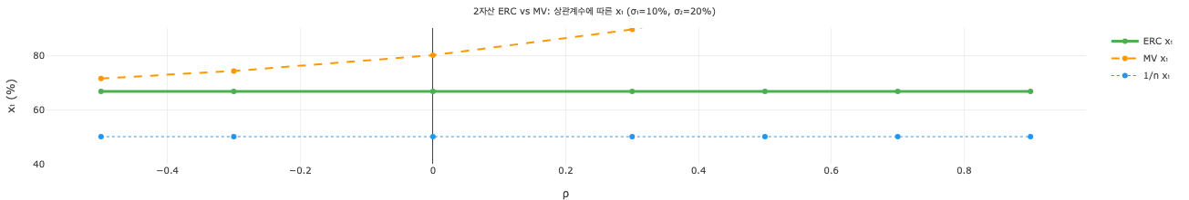
§3.1 2자산 닫힌 해: 변동성 역수 가중
~1.5분
x₁* = σ₂ / (σ₁ + σ₂)
예시: 삼성전자(σ=30%) + 미국 국채(σ=7%)
삼성전자 비중 = 7/(30+7) = 19%
미국 국채 비중 = 30/(30+7) = 81%
변동성이 큰 자산은 비중 ↓, 작은 자산은 비중 ↑
놀라운 성질: 상관계수에 완전히 무관!
삼성전자-국채 상관이 −0.5이든 0이든 +0.5이든
ERC 비중은 항상 19:81
σ₁=10%, σ₂=20% 수치 예제:
ρ=−0.5: ERC 66.7%, MV 85.7%
ρ= 0.0: ERC 66.7%, MV 80.0%
ρ= 0.5: ERC 66.7%, MV 75.0%
ρ= 0.9: ERC 66.7%, MV 62.5%
→ ERC는 항상 66.7%, MV는 62.5~85.7% 변동
→ 상관 추정이 틀려도 ERC 비중은 변하지 않음
5/25
Notes:
2자산 ERC의 닫힌 해가 의미하는 것을 설명하겠습니다. 삼성전자(σ=30%)와 미국 국채(σ=7%)로 ERC를 만들면, 삼성전자 19%, 국채 81%입니다. 놀라운 것은 이 비중이 상관계수에 무관하다는 것입니다.

Slide 6
§3.2 등상관 케이스: 변동성 역수 가중의 n자산 확장
~1.5분
xᵢ* = σᵢ⁻¹ / Σⱼ σⱼ⁻¹
모든 자산 쌍의 상관이 같으면 → ERC = 변동성 역수에 비례
IEF(σ=6.76%): 역수 0.148 → 비중 높음 (~30%)
GLD(σ=18.45%): 역수 0.054 → 비중 중간 (~9%)
VNQ(σ=33.19%): 역수 0.030 → 비중 낮음 (~2%)
의미: IEF가 하루 0.4% 움직이고 VNQ가 2% 움직이면
IEF에 많은 돈, VNQ에 적은 돈 → 충격의 크기를 같게
최적화 없이 변동성만 알면 즉시 계산 가능
→ Inverse Volatility Weighting = ERC의 간편 버전
학술적 발견: ρ → −1/(n−1) 일 때 MV = ERC
모든 자산이 최대한 반대로 움직이는 극단적 분산 상황
→ 분산 효과 극대화 시 리스크 최소화 = 리스크 균등화
→ ERC는 "분산 효과가 극대화된 MV"로 해석 가능
등변동성 + 이상관 케이스 (식 4')
→ 다른 자산과의 상관이 낮은 자산일수록 비중 ↑
→ 금(GLD)이 주식과 거의 무상관(2.8%)이라 ERC에서 높은 비중
→ ERC는 변동성만 보는 게 아니라 상관 구조도 활용
6/25
Notes:
등상관 케이스의 핵심은 이겁니다 — 모든 자산 쌍의 상관이 같으면, ERC 비중은 단순히 변동성의 역수에 비례합니다. 최적화를 돌릴 필요도 없이 각 자산의 변동성만 알면 바로 계산됩니다. 그리고 상관이 하한값에 접근하면 MV와 ERC가 일치합니다. 즉 분산 효과가 극대화되면 리스크를 최소화하는 것과 리스크를 균등화하는 것이 같은 결과를 낳습니다.

Slide 7
§3.3-3.4 일반적 경우: 베타 역수 가중 & 수치 최적화
~2분
xᵢ* = βᵢ⁻¹ / Σⱼ βⱼ⁻¹ (βᵢ = (Σx*)ᵢ / σ(x*))
βᵢ = 자산 i가 ERC 포트폴리오와 얼마나 같이 움직이는가
포트폴리오 빠질 때 같이 많이 빠지는 자산 (높은 β) → 비중 ↓
덜 빠지거나 반대로 움직이는 자산 (낮은 β) → 비중 ↑
EWY 한국 (높은 β) → 비중 2.3%
GLD 금 (낮은 β, 독립적) → 비중 9.2%
IEF 국채 (매우 낮은 β, 반대) → 비중 29.8%
수치 최적화: 논문 식 (6)
f(x) = ΣᵢΣⱼ(xᵢ(Σx)ᵢ − xⱼ(Σx)ⱼ)²
= 모든 자산 쌍의 RC 차이를 0으로 만들어라
f(x*)=0 → 모든 자산의 RC가 같다 = ERC 조건
scipy SLSQP, 초기값 1/n → 131회 모두 수렴
식 (7) 볼록 변환: 전역 최적 보장하지만 구현 복잡
→ 논문 저자들도 식 (6) 선호, 실무에서도 표준
7/25
Notes:
일반적 경우의 ERC 해는 베타 역수 가중입니다. 여기서 베타는 자산 i가 ERC 포트폴리오와 얼마나 같이 움직이는가를 나타냅니다. 포트폴리오가 빠질 때 같이 많이 빠지는 자산은 비중을 줄이고, 덜 빠지거나 반대로 움직이는 자산은 비중을 높입니다.

Slide 8
§3.5 ERC는 언제 최적인가?
~1.5분
모든 자산의 기대수익률이 같을 때 → ERC = Maximum Sharpe Ratio
ERC의 암묵적 가정:
"기대수익률을 모르면 다 같다고 가정하는 게 합리적"
· 주식이 연 8% 오를지 5% 오를지 아무도 모름
· 잘못된 추정으로 MV 폭발하는 것보다
"다 같다"고 가정하고 리스크만 균등화하는 게 안전
Bridgewater All Weather가 이 철학을 구현
"경제가 어떻게 변하든
리스크가 균등하면 견딜 수 있다"
2008 위기:
All Weather −3.9%
60/40 −30%
AUM $150B+ (세계 최대 헤지펀드 전략)
ERC의 철학:
"미래 수익률은 모르지만,
리스크는 측정할 수 있다.
그러니 리스크만 관리하자."
8/25
Notes:
ERC가 최적이 되는 조건은 간단합니다 — 모든 자산의 기대수익률이 같을 때입니다. 현실에서 기대수익률이 정확히 같지는 않지만, 핵심은 기대수익률을 모르면 다 같다고 가정하는 게 합리적이라는 겁니다. 이것이 ERC의 철학입니다.

Slide 9
§3 핵심 정리: 변동성 부등식
~1.5분
σ_MV ≤ σ_ERC ≤ σ_1/n
어떤 시장에서든 항상 성립하는 수학적 정리
MV: 변동성 최소화의 극단 → 당연히 가장 낮음
1/n: 리스크를 전혀 고려 안 함 → 당연히 가장 높음
ERC: 리스크를 균등화 (최소화 아님) → 중간
실증 확인:
논문 Global: 3.20% ≤ 4.92% ≤ 10.87% ✓
내 데이터: 5.15% ≤ 7.98% ≤ 13.88% ✓
주가 움직임으로 이해하면:
MV: IEF에 57.6% → IEF 0.4% 움직이면 포트폴리오 0.23%
안정적이지만 IEF 하나에 운명이 걸림
1/n: 13개 균등 → 주식 6개 동시 폭락 시 상쇄 안됨
ERC: 채권 63% + 주식 22%
→ 어느 한쪽에 운명 안 걸림
ERC 선택 시: MV 대비 +2.83%p 변동성 → 대가: 13개 자산 모두 투자, 턴오버 절반
1/n 대비 −5.90%p 변동성 절감 → 1억 원 투자 시 하루 최대 손실 261만원 → 128만원
9/25
Notes:
부등식이 의미하는 것은 직관적입니다. MV는 변동성을 최소화하는 극단이니까 당연히 가장 낮고, 1/n은 리스크를 전혀 고려하지 않으니까 가장 높습니다. ERC는 리스크를 균등화하는 것이지 최소화하는 것이 아니므로 중간입니다.

Slide 10
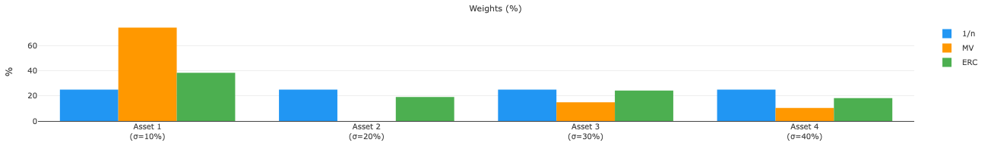
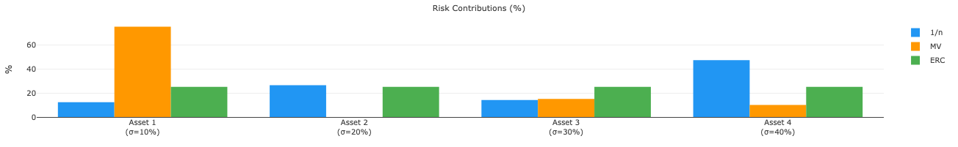
§4.1 4자산 Toy Example
~1.5분
변동성: 10% / 20% / 30% / 40% | 상관: Asset 1-2 = 0.80, Asset 3-4 = −0.50, 나머지 = 0
1/n: 모두 25%씩
MV: 74.5% / 0% / 15% / 10.4%
ERC: 38.4% / 19.2% / 24.3% / 18.2%
RC: 12.3% / 26.4% / 14.1% / 47.2%
→ Asset 4가 리스크의 47% 차지
→ 돈은 균등, 리스크는 극도로 불균등
Asset 2 완전 배제!
Asset 1과 상관 0.80 → 열등한 복제품
→ MV는 비슷한 자산 중 하나를 무조건 배제
RC: 25% / 25% / 25% / 25% ← 완벽 균등
모든 자산에 양의 비중, Asset 2도 19.2%
→ 변동성 낮은 자산에 더 많은 비중
부등식: σ_MV(8.6%) ≤ σ_ERC(10.3%) ≤ σ_1/n(11.5%) ✓
10/25
Notes:
4자산 예제입니다. 1/n에서 Asset 4가 리스크의 47%를 차지합니다. MV에서 Asset 2가 비중 0%입니다 — Asset 1과 상관 0.80이라 열등한 복제품으로 취급되어 완전 배제됩니다. ERC는 모든 자산이 정확히 25%씩 리스크를 기여합니다.

Slide 11
집중도 측정: Herfindahl, Gini, Turnover
~1분
Herfindahl H̄: 가중치 제곱합 → "가장 큰 비중이 얼마나 큰가" | Gini Ḡ: 로렌츠 곡선 → "전체 분포가 얼마나 불균등한가"
Turnover T̄: 리밸런싱 시 비중 변화 → 거래비용 대리변수 | 0 = 완전 균등, 1 = 단일 자산 집중
제 실증 결과: H̄_w Ḡ_w T̄_w H̄_rc Ḡ_rc
1/n: 0.59% 0.00% 0.00% 5.46% 42.64%
MV: 40.78% 81.96% 10.85% 40.78% 81.96% ← 극단적 집중
ERC: 6.36% 38.02% 5.96% 0.61% 0.27% ← RC 거의 완벽 균등
MV의 문제: Gini 82%
IEF 하나에 57.6% 몰림
"멀티에셋 포트폴리오"인데 실질적으로 국채 펀드
미국 국채에 구조적 변화 오면 포트폴리오 붕괴
ERC의 장점:
RC Gini 0.27% ≈ 완벽 균등
돈의 배분은 불균등하지만 리스크의 배분은 완벽히 균등
턴오버: ERC 5.96% vs MV 10.85%
= 매월 비중 조정량이 절반 = 거래비용 절반
11/25
Notes:
집중도 지표가 왜 중요한지 실제 상황으로 설명하겠습니다. MV의 가중치 Gini가 82%라는 것은, 13개 자산 중 IEF 하나에 57.6%가 몰려 있다는 뜻입니다. ERC의 RC Gini는 0.27% — 거의 완벽한 0입니다. 턴오버도 ERC 5.96% vs MV 10.85%로 거래비용이 절반입니다.

Slide 12
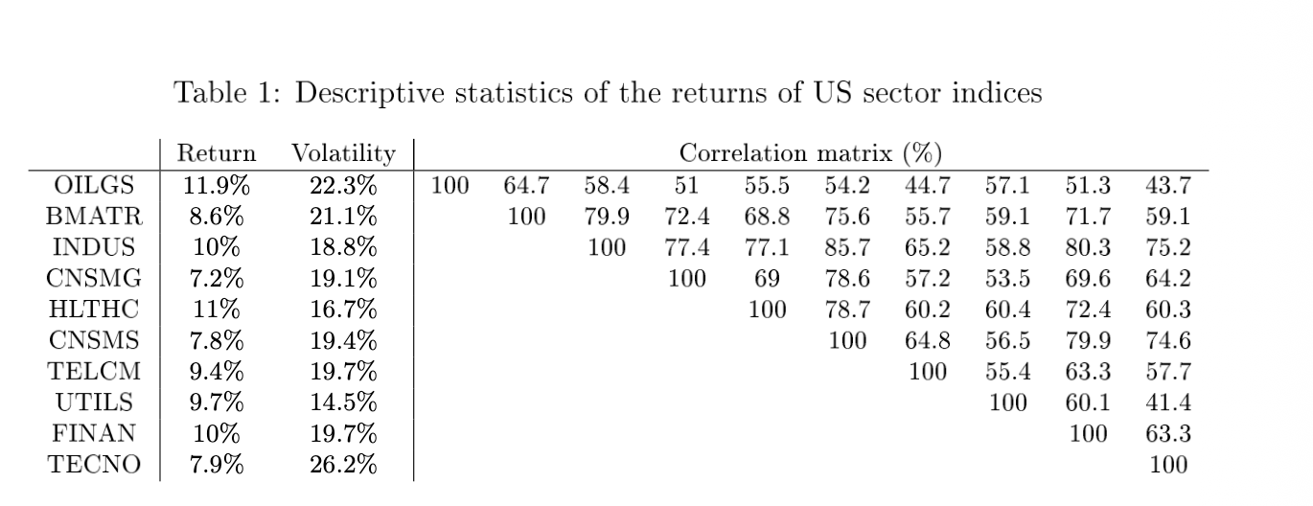
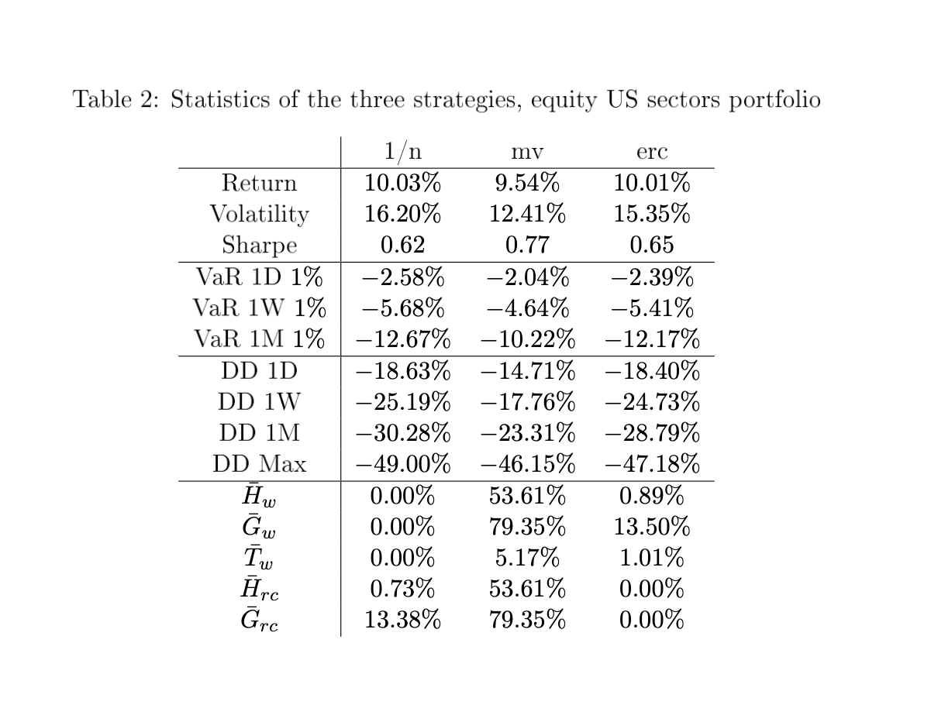
§4.2 실증 1: US Equity Sectors
동질적 유니버스 — 10개 미국 주식 섹터 (1973-2008)
변동성: 14.5%(유틸리티) ~ 26.2%(기술) = 1.8배
평균 상관: ~63% — 미국 경제 좋으면 다 같이 오르고 나쁘면 다 같이 빠짐
MV 샤프 0.77 최고 — 유틸리티+헬스케어에 집중이 효과적
하지만 MV Gini 79% = 10개 중 2~3개에만 투자
ERC 샤프 0.65, Gini 13.5%
학술적 의미: 동질적 자산에서는 ERC의 장점이 제한적
12/25

Slide 13
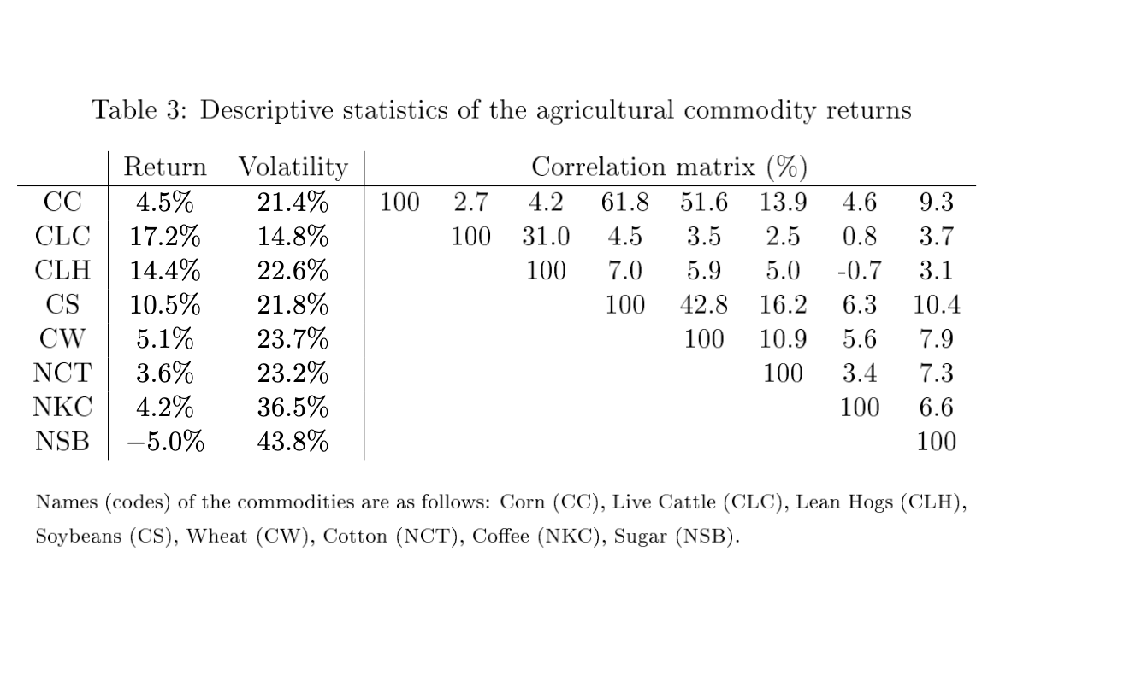
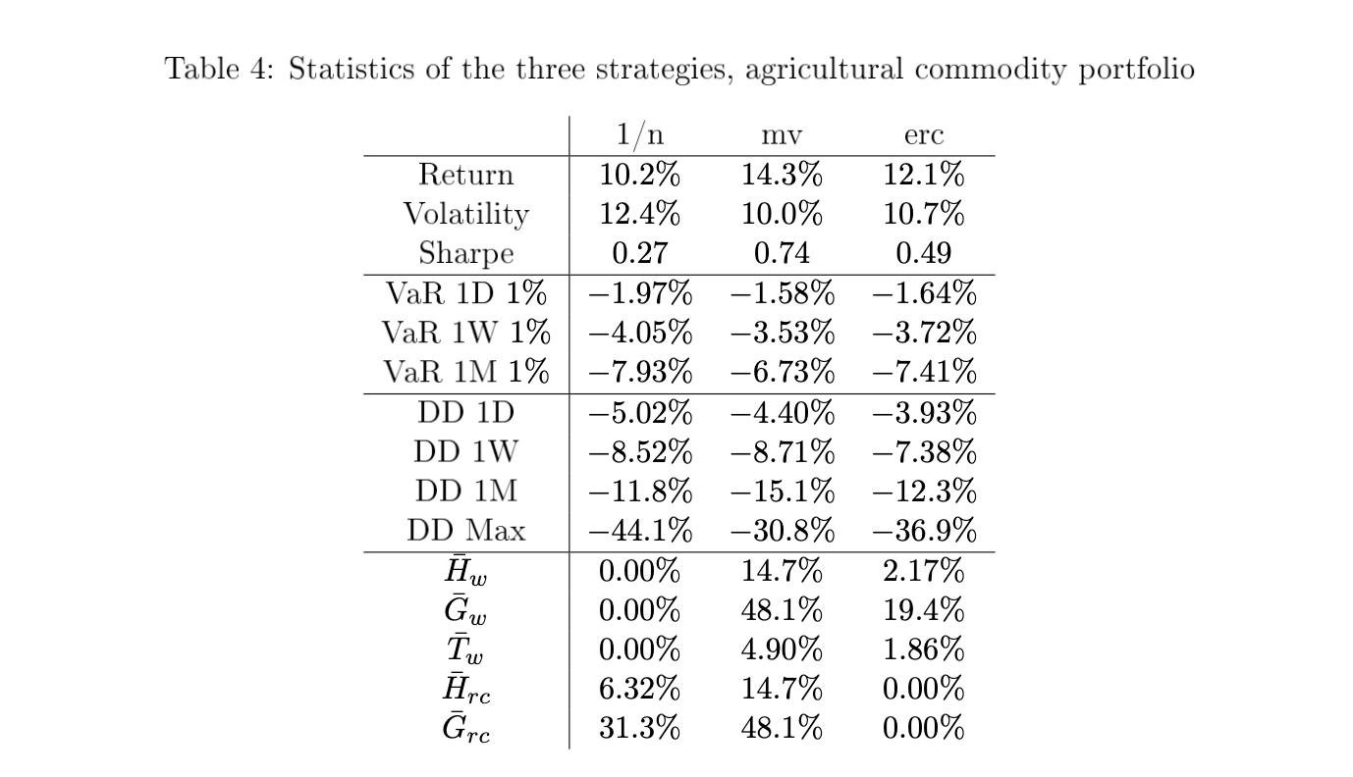
§4.2 실증 2: Agricultural Commodity
저상관 유니버스 — 8개 농산물 선물 (1979-2008)
코코아, 원유, 난방유, 대두, 밀, 면화, 커피, 설탕
상관: ~10% — 각 농산물이 독립적으로 움직임
MV 샤프 0.74 최고 — 원유(CLC)에 38% 집중
ERC: "8개 독립적 베팅에 같은 리스크 예산 배분"
동질적 자산(주식만, 원자재만) → MV 우위
13/25

Slide 14
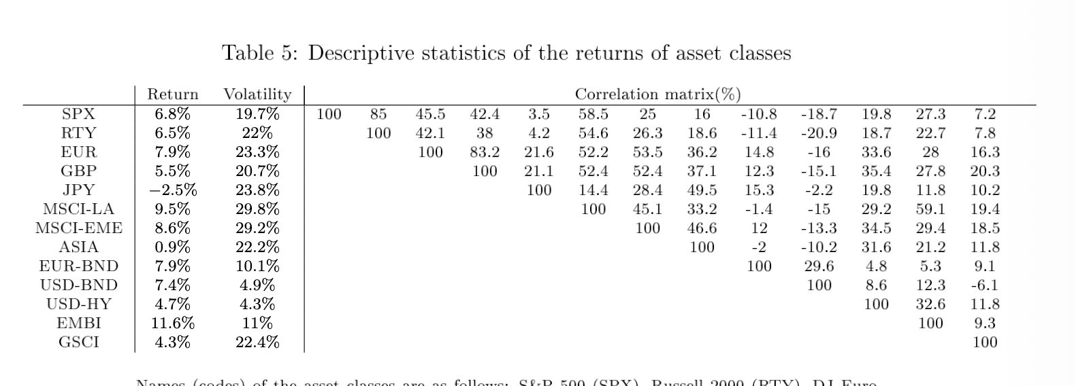
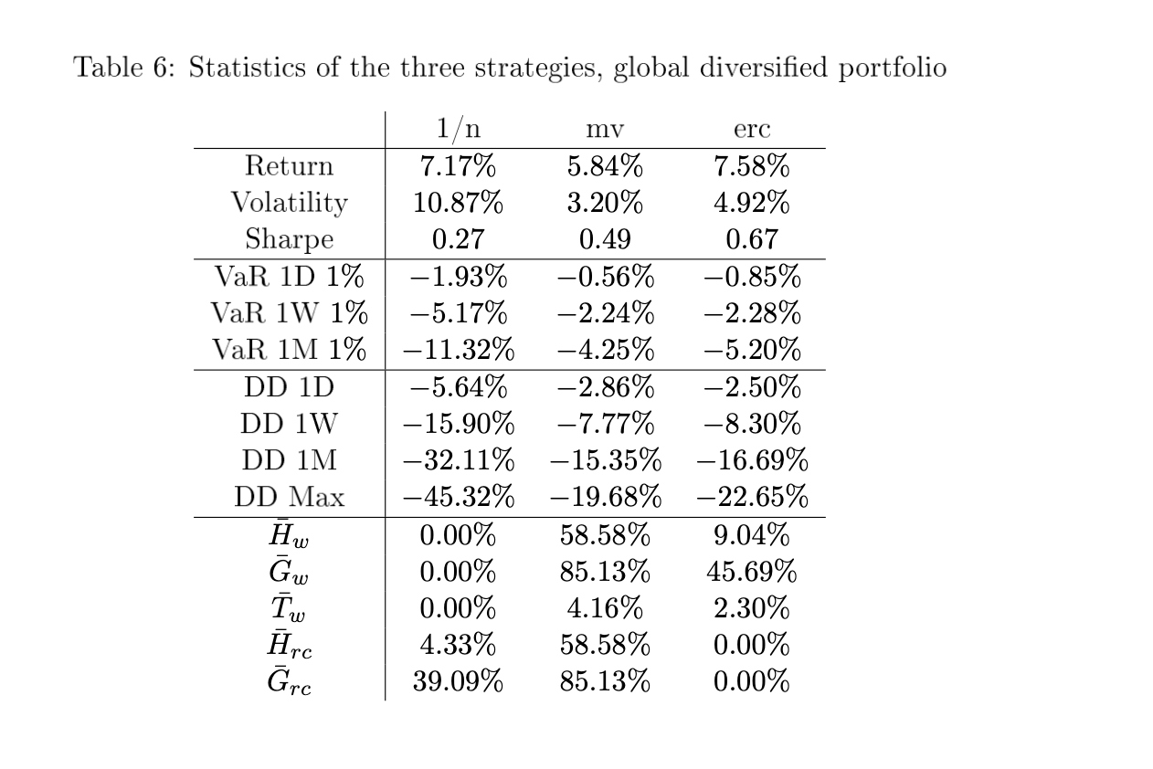
§4.2 실증 3: Global Diversified ★
이질적 유니버스 — 13개 글로벌 자산 (1995-2008) ★ 핵심 결과
변동성: 4.3%(하이일드) ~ 29.8%(중남미 주식) = 6.9배
주식-채권 상관: −19% — 주식 빠지면 채권 오름
★ ERC 샤프 0.67 최고! MV 0.49, 1/n 0.27
MV: 채권에 80%+ 올인 → 수익률 5.42%에 갇힘
1/n: 주식 8개에 62% → 2008 위기 시 −34% 폭락
ERC: 채권 안정성 + 주식 성장성 균형 → 최고 샤프
이질적 자산군에서 ERC가 압도적 — 논문의 핵심 메시지
14/25

Slide 15
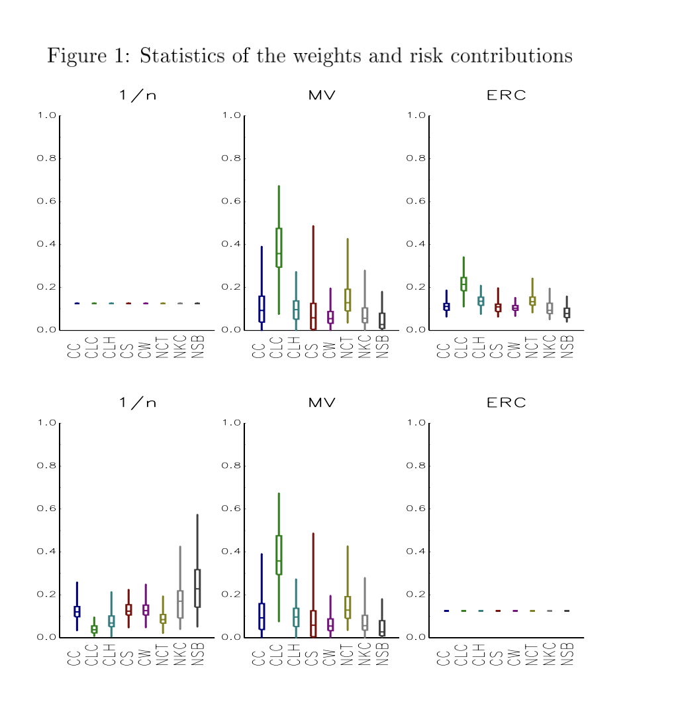
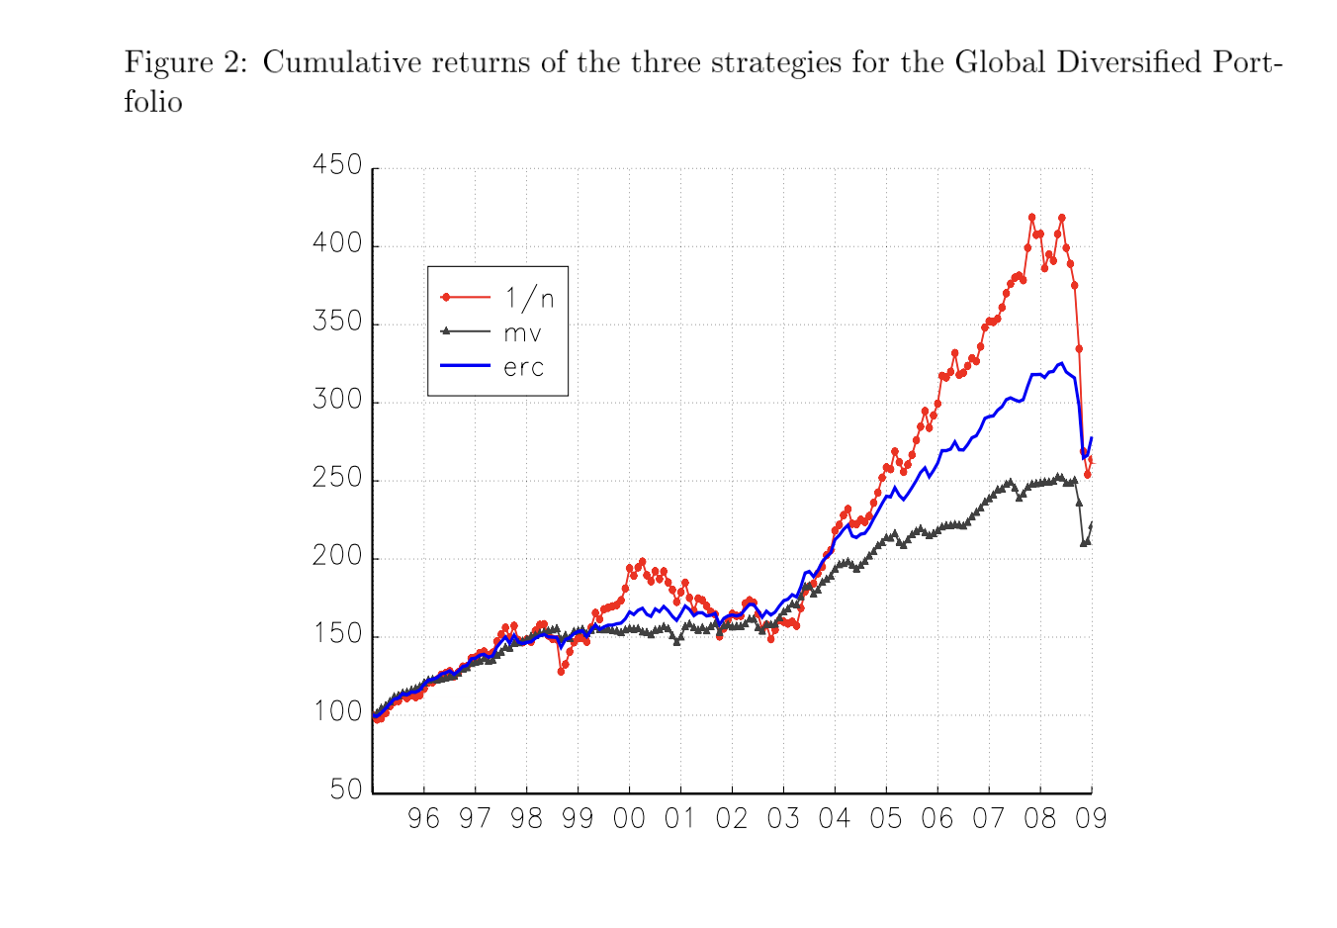
Figure 1 & 2: 논문 원본 시각화
Figure 1: Weights & RC — ERC RC만 수평선
Figure 2: 누적 수익률 — 1/n 급등락, MV 안정, ERC 중간
15/25
Notes:
Figure 1의 핵심은 하단 패널입니다. ERC RC만 수평선입니다. Figure 2에서는 2008 위기 시 1/n이 가장 큰 폭락을 겪지만, 전체 기간 ERC 샤프가 0.67로 최고입니다.

Slide 16
논문 실증 종합: 3개 유니버스 비교
~1분
유니버스 자산수 유형 σ비율 평균상관 1/n샤프 MV샤프 ERC샤프 최고
US Sectors 10 주식 1.8배 ~63% 0.62 0.77 0.65 MV
Commodity 8 원자재 2.0배 ~10% 0.27 0.74 0.49 MV
Global 13 멀티에셋 6.9배 이질적 0.27 0.49 0.67 ERC ★
핵심 패턴:
동질적 자산 (주식만, 원자재만) → MV 우위
이질적 자산 (주식+채권+원자재) → ERC 압도적
σ 비율(max/min)이 3~4배 이상이면 ERC가 강력
왜 이질적 자산에서 ERC가 이기는가?
MV: 채권에 올인 → 주식 성장성 포기
1/n: 주식에 과다 노출 → 위기 시 폭락
ERC: 각 자산의 충격 크기를 같게 → 안전성 + 성장성
현실의 기관투자자 포트폴리오는 거의 항상 이질적 유니버스 (주식+채권+대체자산)
→ 논문의 핵심 발견 "이질적 자산군에서 ERC가 강력하다"는 실무적으로 매우 중요
16/25
Notes:
3개 유니버스를 종합하면 패턴이 명확합니다. 동질적 자산에서는 MV가 최고이지만, 이질적 자산에서는 ERC가 압도적입니다. 변동성 범위가 3~4배 이상 벌어지면 ERC가 강력해집니다.

Slide 17
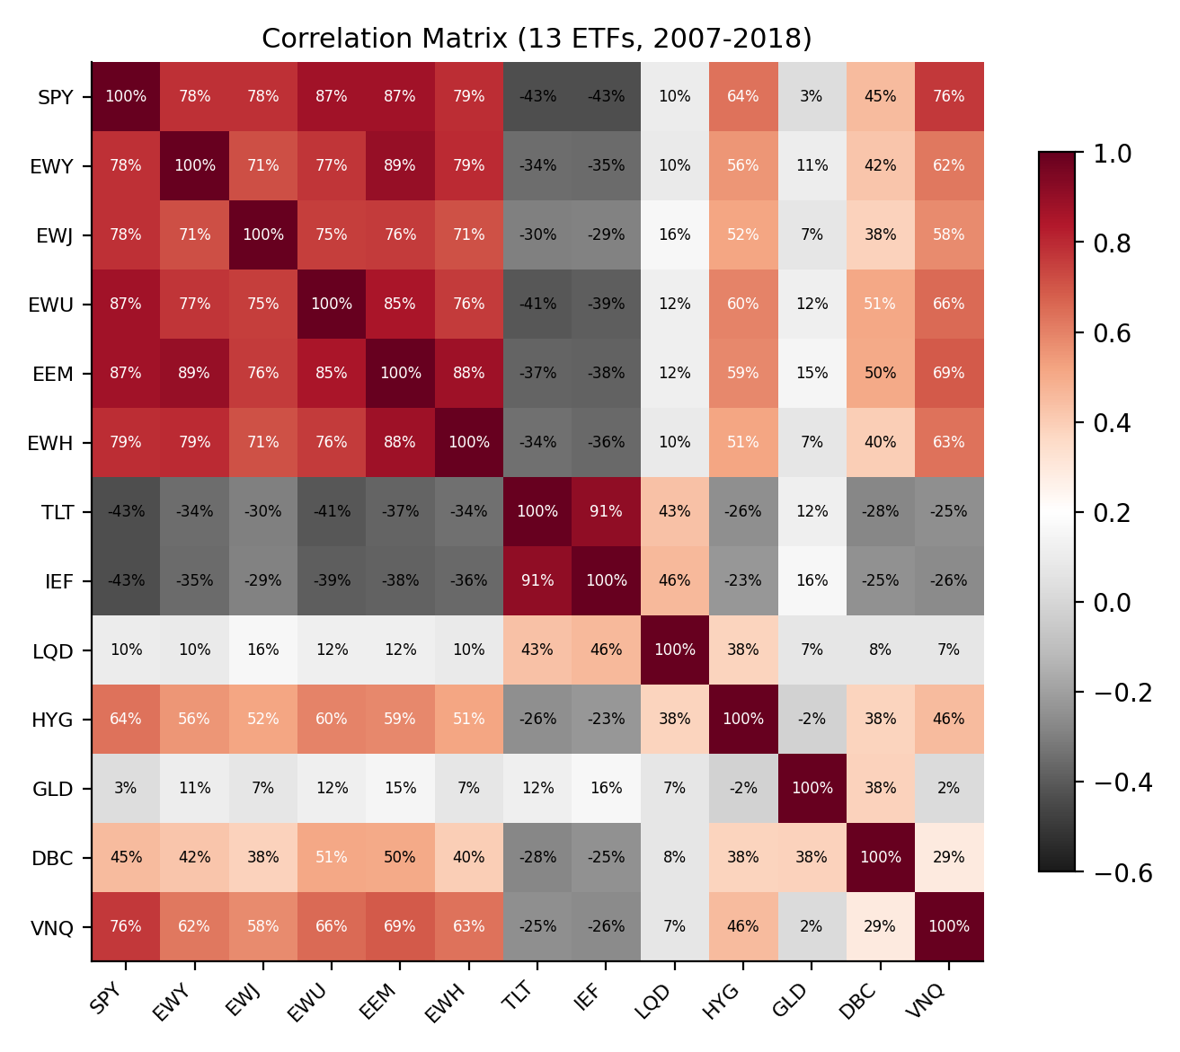
데이터 드리븐: 데이터 소스 & 유니버스
~1.5분
13개 ETF | yfinance Adj Close | 2007.01~2018.12 (3,020일) | 252일 롤링 공분산 | 월간 리밸런싱 131회
주식 6개
채권 4개
대체 3개
SPY 미국 σ=19.75%
EWY 한국 σ=32.90%
EWJ 일본 σ=21.63%
EWU 영국 σ=24.71%
EEM 신흥국 σ=31.40%
EWH 홍콩 σ=26.21%
TLT 미국장기국채 σ=14.39%
IEF 미국중기국채 σ=6.76%
LQD 투자등급회사채 σ=8.18%
HYG 하이일드 σ=11.78%
주식-채권 상관: −43%
GLD 금 σ=18.45%
DBC 원자재 σ=19.49%
VNQ 리츠 σ=33.19%
금-주식 상관: ~3%
σ범위: 6.76~33.19% = 4.9배
상관행렬 핵심 패턴:
주식끼리 71~89% (동시 폭락 위험) | 주식-채권 −43% (방어 효과) | 금-주식 ~3% (독립적 리스크 소스)
HYG(하이일드)는 채권이지만 주식과 상관 63.6% → "주식 성격의 채권" → ERC에서 비중 낮음(7.8%)
TLT(장기국채)는 주식과 −43% → 1/n에서 RC가 음수 (포트폴리오 리스크를 줄이는 보험 역할)
17/25
Notes:
데이터를 설명하겠습니다. 13개 ETF를 Yahoo Finance에서 12년치 일간 가격을 다운로드했습니다. 변동성 범위가 6.76%에서 33.19%까지 4.9배 차이나고, 주식-채권 상관이 −43%로 강한 음의 상관입니다.

Slide 18
데이터 드리븐: Table 2 — 세 전략 성과 비교
~2분
1/n MV ERC
Return 4.71% 3.32% 3.47%
Volatility 13.88% 5.15% 7.98%
Sharpe 0.34 0.64* 0.43
DD Max -40.34% -14.55% -29.23%
G_w 0.00% 81.96% 38.02%
G_rc 42.64% 81.96% 0.27%*
Turnover 0.00% 10.85% 5.96%
부등식: 5.15% <= 7.98% <= 13.88% OK
1억 원 투자 시:
1/n: 13개 ETF에 각 770만원 → 리스크는 주식에 몰림
MV: IEF에 5,760만원 → 사실상 미국 국채 펀드
ERC: IEF 2,980만원, TLT 1,310만원...
모든 자산이 리스크의 7.69%씩 기여하도록 조절
MV 샤프 0.64 최고인 이유:
2008 위기 첫 해에
SPY -37%, EWY -55% 폭락할 때
IEF +18% 상승
→ MV의 채권 집중이 극도로 유리
→ 이 한 해의 차이가 11년 전체 샤프를 결정
핵심은 샤프 순위가 아니라 구조적 성질:
부등식 항상 성립, RC Gini~0, 턴오버 절반
18/25
Notes:
1억 원을 투자한다고 합시다. 1/n은 13개 ETF에 각각 770만원씩 넣습니다. MV는 IEF에 5,760만원을 넣습니다. 사실상 미국 국채 펀드입니다. ERC는 모든 자산이 리스크의 정확히 7.69%씩 기여하도록 조절합니다.

Slide 19
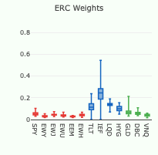
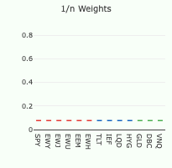
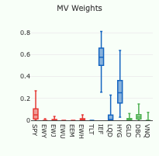
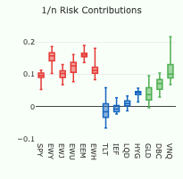
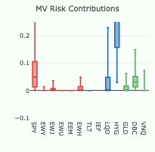
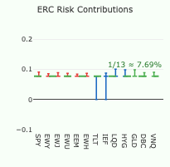
데이터 드리븐: Figure 1 재현 — Weights & RC 박스플롯
~1.5분
핵심 관찰 (논문 Figure 1과 동일한 패턴):
1/n Weights: 모든 자산 7.69% 수평선
MV Weights: IEF에 25~81% 극단 집중, EWY/EEM ~ 0%
ERC Weights: IEF 15~54%, 나머지 2~19%
1/n RC: EEM 16%, TLT -7% → 극도로 불균등
→ 돈은 균등한데 리스크는 한쪽에 몰림
ERC RC: 모든 자산 ~7.69% → 완벽한 수평선!
→ 가중치는 시장에 따라 변하지만 RC는 항상 균등
자산군별 ERC:
채권: 자본 63% → 리스크 31% (=4/13)
주식: 자본 22% → 리스크 46% (=6/13)
→ 돈은 불균등, 리스크는 균등
TLT RC가 음수인 이유:
주식과 -43% 상관 → 포트폴리오 리스크를 줄이는 보험
19/25
Notes:
이 6패널 박스플롯이 논문 Figure 1의 재현입니다. 핵심은 ERC RC가 모든 자산이 7.69%로 거의 완벽한 수평선이라는 것입니다. 가중치는 시장 환경에 따라 변하지만, 리스크 기여도는 항상 균등합니다.

Slide 20
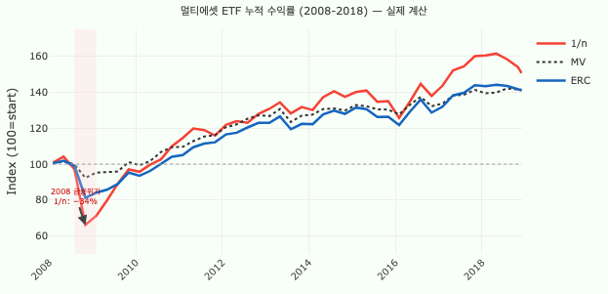
데이터 드리븐: 누적 수익률 시계열
~1.5분
2008 위기 타임라인:
9월 리먼 파산 →
1/n: 100→66 (-34%)
SPY -37%, EWY -55%, VNQ -72% 동시 폭락
MV: 100→89 (-11%)
IEF +18% 상승 → 채권 집중이 방어
ERC: 100→79 (-21%)
채권이 방어하지만 주식도 보유
최종 (2018.12):
1/n 150.6, MV 141.5, ERC 141.1
핵심: 세 전략의 경로가 다르다
1/n: 롤러코스터 (급등락) — -40% 폭락 경험 → 대부분 패닉 매도 → 회복 수혜 못 받음
MV: 거의 직선 (안정적이지만 수익률 낮음)
ERC: 중간 — -29%로 견딜 만함 + 회복도 합리적
레버리지 적용 시: ERC x 1.74배 → 1/n과 동일 변동성에서 수익률 6.04% > 1/n 4.71%
20/25
Notes:
누적 수익률 차트를 주가 움직임으로 읽겠습니다. 2008년 9월 리먼 파산 이후 1/n은 -34% 폭락합니다. MV는 -11%만 하락합니다. ERC는 -21% 하락합니다. 최종 2018년 12월: 1/n 150.6, MV 141.5, ERC 141.1. 1/n이 절대 수익률 최고이지만 -40% 폭락을 겪었습니다.

Slide 21
데이터 드리븐 vs 논문: 비교 분석
~1.5분
논문 Global (1995-2008) 내 ETF (2008-2018)
1/n MV ERC 1/n MV ERC
Return 7.83% 5.42% 6.65% 4.71% 3.32% 3.47%
Volatility 10.87% 3.20% 4.92% 13.88% 5.15% 7.98%
Sharpe 0.27 0.49 0.67* 0.34 0.64* 0.43
DD Max -33.73% -8.96% -14.45% -40.34% -14.55% -29.23%
차이: 샤프 순위가 다름
논문: ERC 0.67 최고
내 데이터: MV 0.64 최고
원인: 백테스트 시작 시점
내 데이터 = 2008 위기 직전 → MV 채권 집중 유리
논문 = 1995년 시작 → 위기 전 상승장이 ERC에 유리
공통점 (더 중요!) — 5가지 구조적 성질:
1. 부등식 항상 성립
2. ERC RC Gini ~ 0%
3. MV 가중치 Gini > 79%
4. ERC 턴오버 ~ MV의 절반
5. 이질적 자산군에서 ERC > 1/n
결론: 샤프 순위는 기간에 따라 달라질 수 있지만, ERC의 구조적 성질은 시장 환경에 무관하게 보편적
기간별: 위기(2008~09) → MV 압도적 | 회복(2009~13) → 1/n 우위 | 저변동성(2014~18) → MV 우위
ERC는 모든 기간에서 중간 — "전천후" 전략의 본질
21/25
Notes:
논문과 제 데이터의 가장 큰 차이는 샤프 순위입니다. 하지만 차이점보다 공통점이 더 중요합니다. 다섯 가지 구조적 성질이 양쪽 모두에서 확인됩니다.

Slide 22
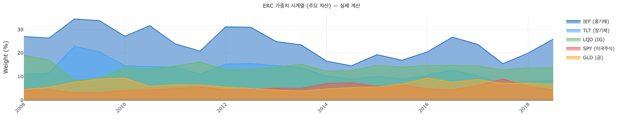
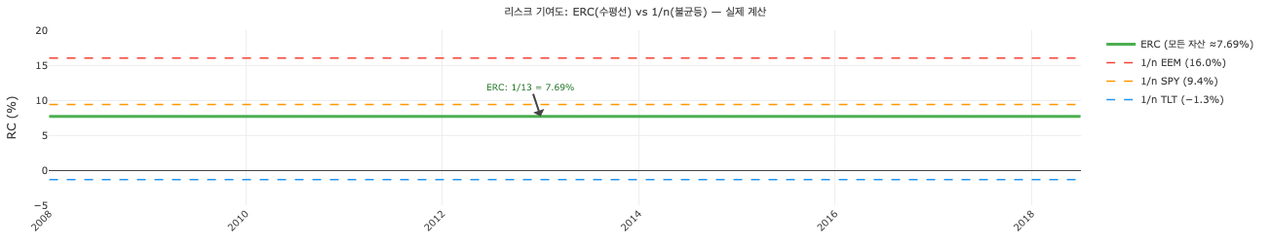
데이터 드리븐: 가중치 & RC 시계열
~1분
ERC 가중치 시계열 (131회 리밸런싱):
IEF(미국 중기국채): 15~54% — 변동성 최저(6.76%)이므로 비중 최고
TLT(미국 장기국채): 7~24% | LQD(투자등급 회사채): 7~19%
주식 ETF들: 각각 2~10% — 낮은 비중이지만 완전히 배제되지 않음
GLD(금): 3~21% — 시장 환경에 따라 변동 큼
자동 방어 메커니즘:
2008 위기 → 주식 변동성 급등 → ERC가 자동으로 채권 비중 높임 (IEF 54%까지)
2014~17 저변동성기 → 주식 비중 상대적으로 높아짐
→ 별도의 위기 감지 모델 없이 공분산 변화에 반응하여 리스크 재배분
ERC RC 시계열 — 핵심:
ERC(초록 실선): 모든 자산이 ~7.69%(=1/13)로 거의 완벽한 수평선
가중치는 IEF 15~54%로 크게 변동하지만, RC는 항상 균등
→ "가중치가 아니라 리스크를 균등화한다" = ERC의 본질
1/n RC(점선): 신흥국 EEM 16%, 미국 장기국채 TLT -1.3%
→ 1/n에서 포트폴리오가 빠지는 날의 손실 대부분이 고변동성 주식에서 옴
22/25
Notes:
가중치 시계열에서 ERC의 자동 방어 메커니즘이 보입니다. 2008 위기 직후 주식 변동성이 급등하면서 ERC가 자동으로 채권 비중을 높입니다. RC 시계열이 핵심입니다. ERC는 모든 자산이 약 7.69%로 거의 완벽한 수평선입니다.

Slide 23
§5 Conclusion: 논문의 결론 & 내 실증의 확인
논문의 핵심 기여 5가지:
1. 수학적 정의: σᵢ(x) = σⱼ(x) for all i,j
2. 닫힌 해: 2자산 x₁=σ₂/(σ₁+σ₂), 상관에 무관
3. 수치 최적화: 식(6) 직접 + 식(7) 볼록 변환
4. 부등식: σ_MV ≤ σ_ERC ≤ σ_1/n (항상 성립)
5. 이질적 자산군에서 ERC 샤프 최고 (0.67)
내 실증이 확인한 것:
OK 부등식 5.15% <= 7.98% <= 13.88% 성립
OK ERC RC Gini 0.27% ~ 0 (완벽 균등)
OK MV 가중치 Gini 82% (극단적 집중)
OK ERC 턴오버 5.96% = MV의 절반
OK ERC 샤프 0.43 > 1/n 0.34
한계:
· 거래비용 미반영
· 공분산 추정 오류 영향 미분석
· 레버리지 미고려
· 변동성만 사용 (왜도/첨도 무시)
후속 연구 & 실무:
· Roncalli (2013): 유일성 증명, 리스크 버짓팅 교과서
· Bridgewater All Weather: AUM $150B+
· AQR Risk Parity, Invesco Balanced-Risk
· Lopez de Prado (2016): Hierarchical Risk Parity
· 한국: 국민연금, 사학연금 부분 도입
23/25
Notes:
결론입니다. 이 논문의 핵심 기여는 다섯 가지입니다. 제 실증에서도 모두 확인되었습니다. 한계도 있지만, 이 논문은 자본이 아니라 리스크를 균등하게 나누자는 아이디어의 수학적 기초를 놓은 최초의 학술 논문입니다.

Slide 24
Q&A 예상 질문 & 답변
Q1: 논문은 ERC 최고인데 왜 내 데이터는 MV?
Q2: ERC가 MV보다 항상 좋은가?
백테스트 시작 시점 차이. 2008 위기 직전 시작 → MV 채권 집중 유리. 구조적 성질은 동일.
아니다. 동질적 자산(주식만)에서는 MV 유리. ERC는 이질적 자산(주식+채권+대체)에서 강하다.
Q3: Risk Parity와 ERC는 같은가?
Q4: MV가 IEF에 57.6% 집중하는 건 문제?
ERC = Risk Parity의 수학적 정의. 실무에서 Risk Parity = ERC + 레버리지.
맞다. Gini 82%. 단일 자산에 57% 넣는 것은 실무적으로 수용 불가.
Q5: 60/40과 ERC의 차이는?
Q6: 레버리지 적용하면?
60/40: 자본 6:4, 리스크 110:-10 → 사실상 주식 올인. ERC: 리스크 50:50 → 진짜 분산.
ERC x 1.74배 → 1/n과 동일 변동성에서 수익률 6.04% > 4.71%. Bridgewater 방식.
24/25
Notes:
예상 질문에 대한 답변을 준비했습니다.

Slide 25

"돈이 아니라 리스크를 나눠라"
1/n의 문제: 돈은 균등, 리스크는 불균등 — 주식 빠지면 포트폴리오도 빠짐
MV의 문제: 리스크 최소화하지만 한두 자산에 올인 — 사실상 채권 펀드
ERC의 해답: 리스크를 균등하게 나눔 — 어떤 자산이 빠져도 충격 비슷
이질적 자산군에서 ERC가 가장 강력 · σ_MV ≤ σ_ERC ≤ σ_1/n 항상 성립
Bridgewater All Weather ($150B+)의 수학적 기초
감사합니다
25/25
Notes:
마무리하겠습니다. 이 논문의 핵심 메시지는 — 돈이 아니라 리스크를 나눠라. 이질적 자산군에서 ERC가 가장 강력합니다. 감사합니다.

